Slide 1
大阪府都市基盤施設維持管理技術審議会
第１回 河川等部会
【資料１－１】
《各施設の現計画の検証、課題と対応方針について》
（河川管理施設編【本編】）
1

Slide 2
目次
１．河川管理施設の現状
２．現計画の検証、課題抽出及び対応方針
２－１ 施設の点検・評価方法
２－２ 施設の更新フロー
３．第１回審議会 委員からの意見と対応方針
４．まとめ
４－１ 現計画の検証に基づく課題と対応方針
４－２ 第１回審議会の委員からの意見と対応方針

Slide 3
１．河川管理施設の現状
１－１ 対象施設の推移
大阪府における河川・砂防・ダム管理施設は現計画策定時（平成25年度末時点）より増加している。
河川管理施設等 |  | 河川管理施設等 | 現計画策定時 （H25年度末） | 更新時 （R5年度末） | 増加分 | 現計画に記載（○:あり、ー:なし） |  |  |  | 備考
 |  |  |  |  |  | 点検^{※3} | 評価^{※4} | 維持管 理手法^{※5} | 管理 水準^{※6}
①堤防・護岸等 |  | 堤防・護岸、特殊堤（コンクリート、鋼構造）、堰・床止工、河道 | 777㎞ | 777㎞ | ― | ○ | ○ | ○ | ○ | 管理延長
②地下河川・地下調節池 |  | 地下河川 | 15.5㎞ | 20.9㎞^{※1} | 5.4km | ― | ― | ○ | ― | 寝屋川北部地下河川 9.7km 寝屋川南部地下河川 11.2km
 |  | 地下調節池 | 24箇所 | 26箇所^{※1} | 2箇所 | ― | ― | ○ | ― | 寝屋川流域 24箇所 その他流域 2箇所
③砂防関係施設 |  | 砂防堰堤 （土堰堤含む） | 852箇所 | 1,038箇所^{※1※2} | 186箇所 | ○ | ― | ○ | ―
 |  | 渓流保全工 | ― | 92.1km^{※2} | 92.1km | ○ | ― | ○ | ―
 |  | 急傾斜地崩壊防止施設 （擁壁、法枠、アンカー等） | 178箇所 | 202箇所^{※1} | 24箇所 | ○ | ― | ○ | ―
 |  | 地すべり防止施設 （集水井、横ボーリング、杭等） | 13箇所 | 15箇所^{※1} | 2箇所 | ○ | ― | ○ | ―
④ダム |  | 均一型フィルダム | 1基 | 1基 | ー | ○ | ― | ○ | ― | 狭山池ダム
 |  | 中央心壁型ロックフィルダム | 1基 | 2基^{※1} | 1基 | ○ | ― | ○ | ― | 箕面川ダム、安威川ダム
⑤その他施設 | 機械設備を有する排水機場等の土木構造物 | 水門、樋門、排水機場、防潮扉等 | 112基 | 130基^{※1} | 18基 | ― | ― | ― | ―
 |  | 遊水地 | ― | 5箇所^{※2} | 5箇所 | ― | ― | ― | ― | 寝屋川流域のみ
 |  | 浄化施設 | ― | ７箇所^{※2} | 7箇所 | ― | ― | ― | ―
 |  | 調節池 | ― | 2箇所^{※2} | 2箇所 | ― | ― | ― | ― | 光明台調節池、住吉川防災調節池
⑤その他施設 | 水都関連施設 | 船着場 | 7基 | 9基^{※1} | 2基 | ― | ― | ○ | ―
⑤その他施設 （水都関連施設） |  | 水都関連施設 | ― | 一式^{※2} | 一式 | ― | ― | ― | ― | 八軒家浜、中之島バンクス、ふれあいの水辺、護岸ライトアップ施設等
⑤その他施設 | その他維持管理を要する施設 | その他 | ― | 一式^{※2} | 一式 | ― | ― | ― | ― | 河川管理用船舶・船着場、灯浮標、網場等
※1 整備進捗等による追加
※2 管理項目として追加
※3 点検目的、点検者、点検頻度等の具体的な点検方法を記載
※4 具体的な評価基準を記載
※5 施設に応じた具体的な維持管理手法を記載
※6 目標管理水準及び限界管理水準を記載

Slide 4
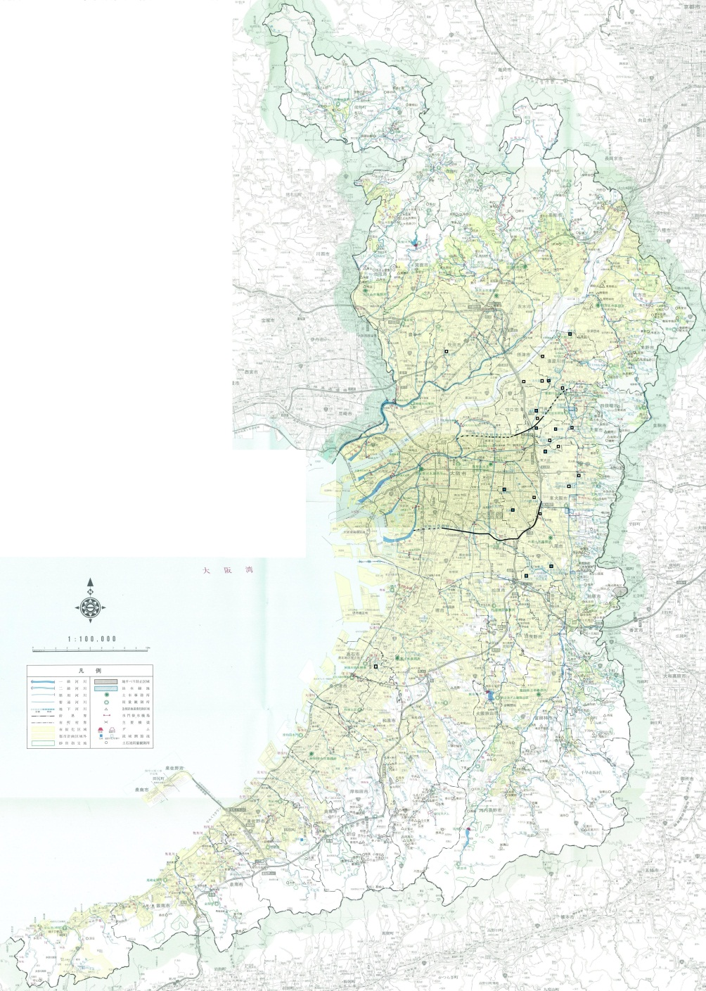
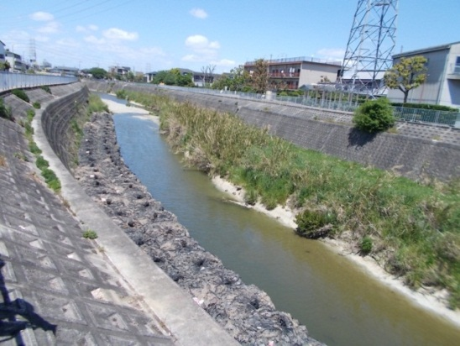
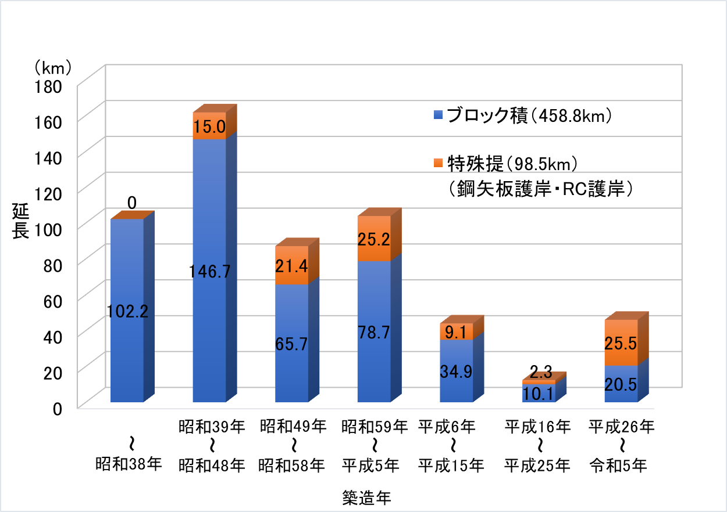
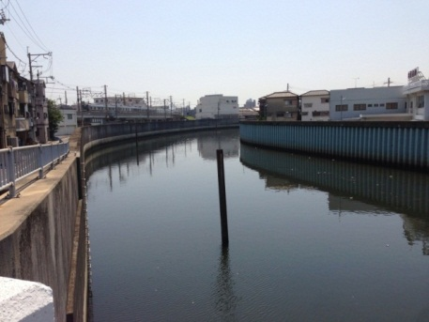
１．河川管理施設の現状
１－２ 対象施設の概要
①堤防・護岸等
【堤防・護岸の構造特性】
ブロック積構造、ブロック張構造の多い範囲
●護岸の施工年次
特殊堤（コンクリート、鋼構造）の多い範囲
大
阪
湾
施工後、50年を超えるブロック積護岸の割合
50年未満
46%
50年未満
31%
50年未満
14%
（R４年度末時点）
50年超
54%
50年超
69%
50年超
86%
地下調節池
※母数は、現在概ね施工年が把握できている
ブロック積護岸約460㎞
地下河川（供用済）
地下河川（事業中）

Slide 5
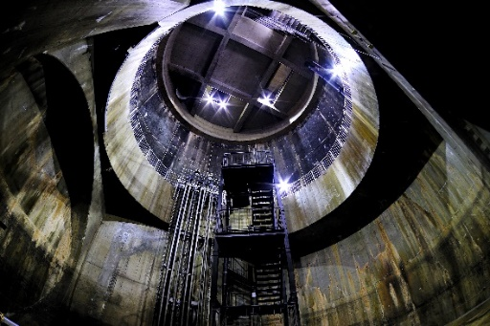
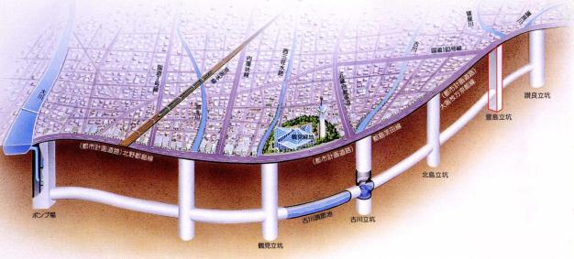
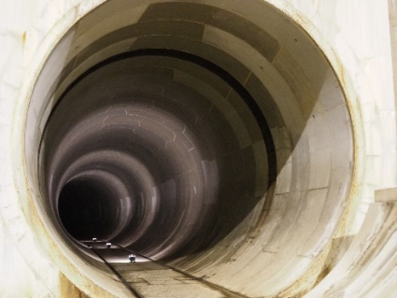
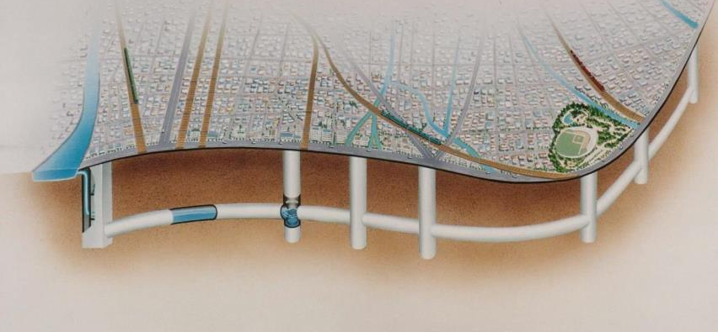
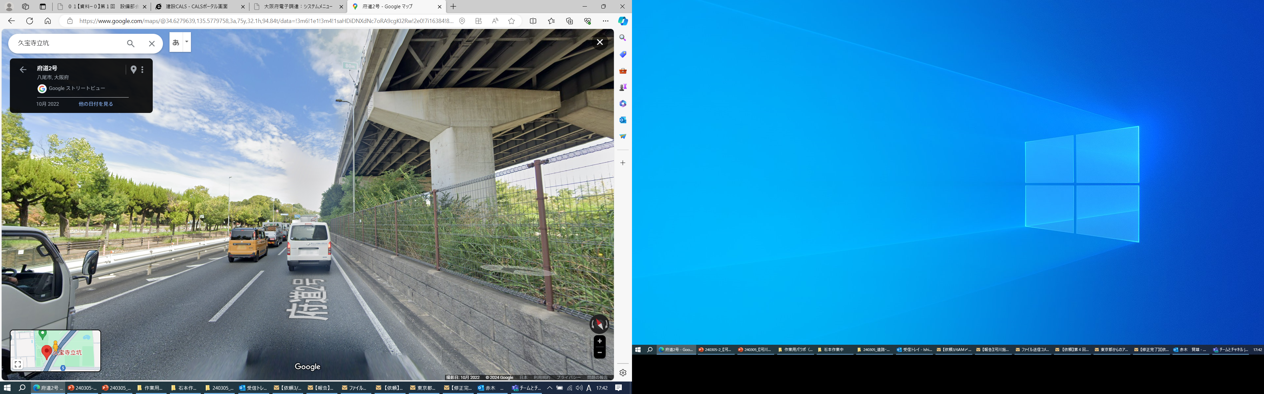
１．河川管理施設の現状
１－２ 対象施設の概要
②地下河川（・地下調節池）
寝屋川北部地下河川
L=14.3km(内、9.7km供用)
寝屋川
寝屋川市
城北川
令和3年
守口調節池
L＝3.1km
平成29年
松生立坑
古川
国道163号
国道１号
京阪本線
近畿自動車道
門真市
大川
内環状線
平成27年
讃良立坑
平成29年
守口立坑
都島区
平成24年
萱島立坑
城北立坑
（施工中）
鶴見緑地
北部地下河川（鶴見立坑）
都市計画道路 北野都島線
平成16年
北島立坑
平成27年
門真調節池
L=2.9km
都島調節池
ポンプ場
鶴見調節池
平成13年
古川立坑
平成6年
鶴見立坑
平成23年
北島調節池
L=1.7km
未整備区間 Ｌ＝4.6km
平成14年
古川調節池
L=2.0km
寝屋川南部地下河川
L=13.4km(内、11.2km供用)
国道 号(内環状線)
近鉄大阪線
大和路線
JR
平野川
第二寝屋川
JR
479
長瀬川
南海汐見橋線
国道26号
阪堺電気軌道阪堺線
阪和線
南部地下河川（若江調節池）
南海本線
八尾市
木津川
阿倍野区
東住吉区
久宝寺緑地
平成16年
若江立坑
西成区
平野区
平成2年
平野立坑
平成11年
美園立坑
岸里調節池
平成13年
聖天山立坑
平成23年
若江調節池
L=2.0km
ポンプ場
平成2年
桃ヶ池立坑
平成2年
今川立坑
平成2年
西脇立坑
平成5年
久宝寺立坑
大阪中央
環状線
平成14年
久宝寺調節池
L=2.2km
未整備区間
Ｌ＝2.2km
平成13年
平野川調節池III期
L=1.7km
平成8年
平野川調節池II期
L=1.2km
平成2年
平野川調節池I期
L=1.3km
平成14年
加美調節池
L=2.8km
5
地上の状況（南部地下河川）

Slide 6
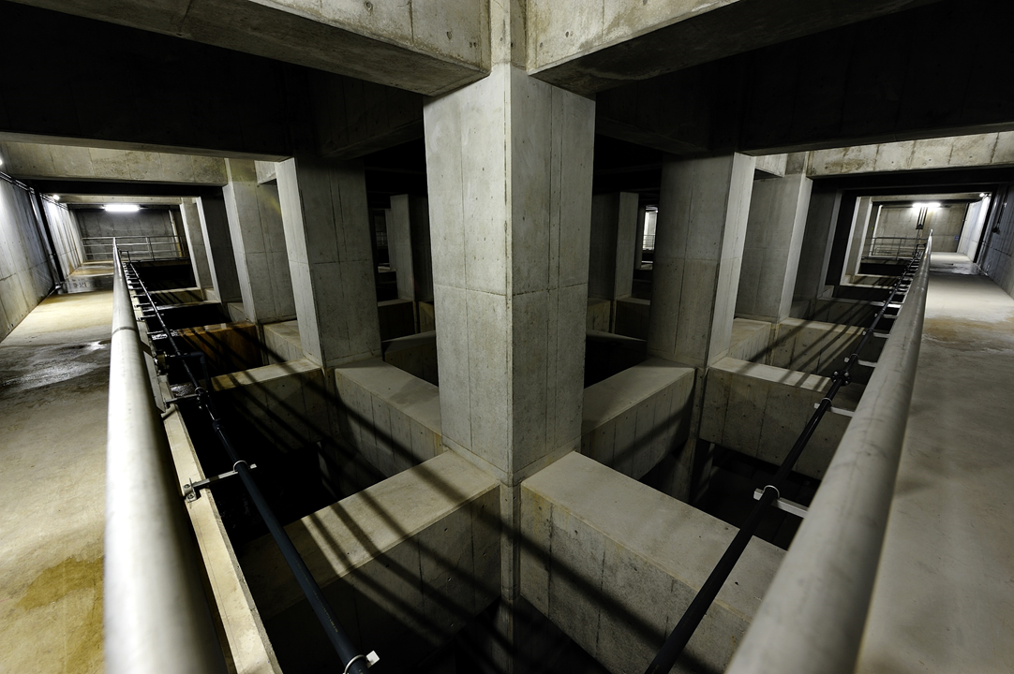
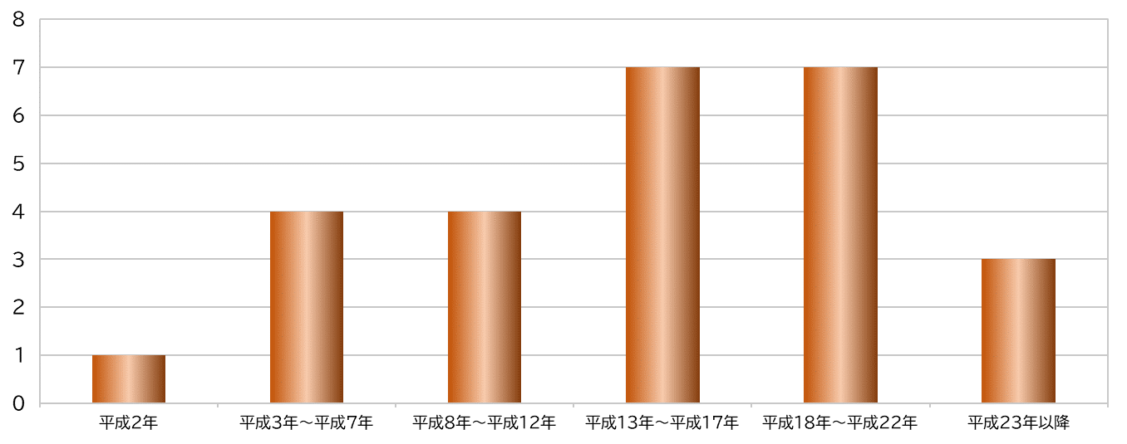
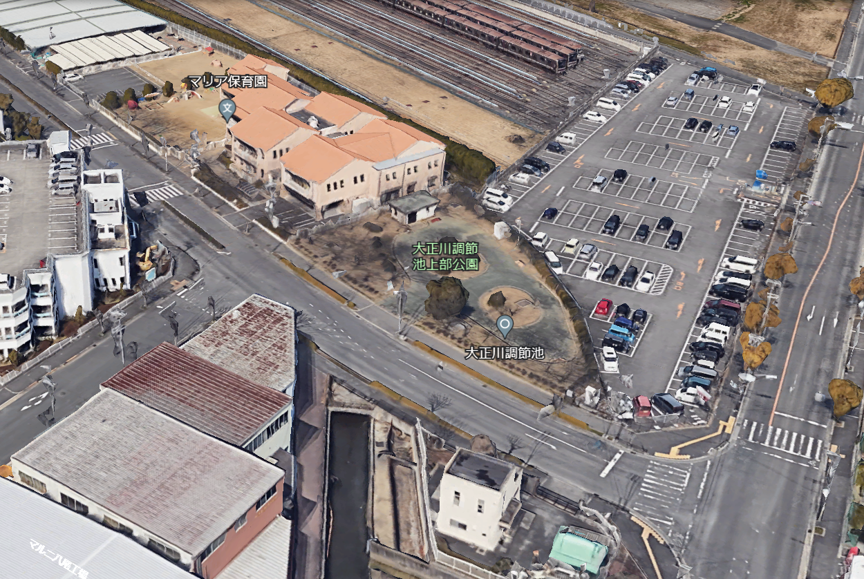
１．河川管理施設の現状
１－２ 対象施設の概要
②（地下河川・）地下調節池
【 築 造 年 次 】
平均経過年数 19.1年
松原南調節池
地上の状況（大正川調節池）
6

Slide 7
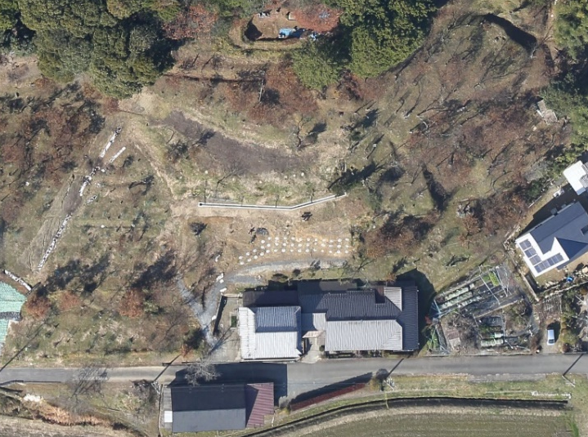
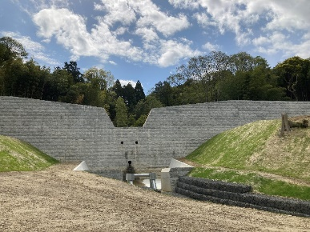
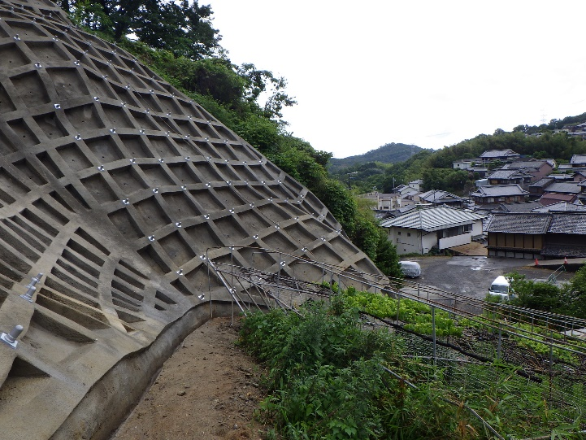
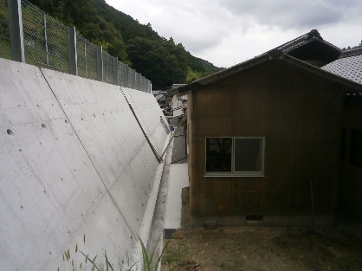
１．河川管理施設の現状
１－２ 対象施設の概要
③砂防関係施設
抑止杭工
地下水排除工
地山補強工
○砂防堰堤
戦前に作られた砂防えん堤など施工後70年を超えるものもある
（コンクリート構造が主体であるが鋼製部材を用いている箇所もある）
○地すべり防止施設
概成後30年を超える地区もあり、施設としては施工後40年を超える施設もある
（杭工、アンカー工、法面工、排水工などがある）
○急傾斜地崩壊防止施設
急傾斜地法が昭和44年に公布され、古い施設では施工後40年を超えている
（擁壁工や法枠工、アンカー工が多い）
砂防堰堤（不透過型）
地すべり防止施設
（杭工・地山補強工・地下水排除工）
急傾斜地崩壊防止施設
（法枠工）
急傾斜地崩壊防止施設
（擁壁工）

Slide 8
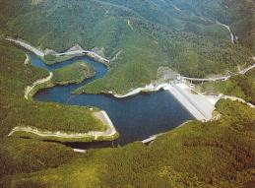
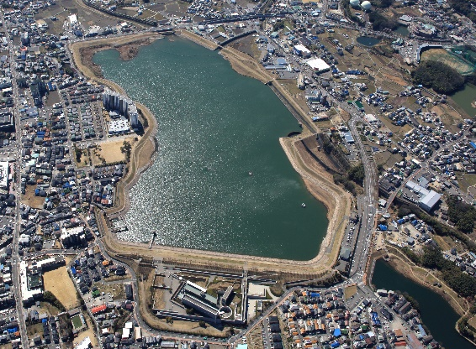
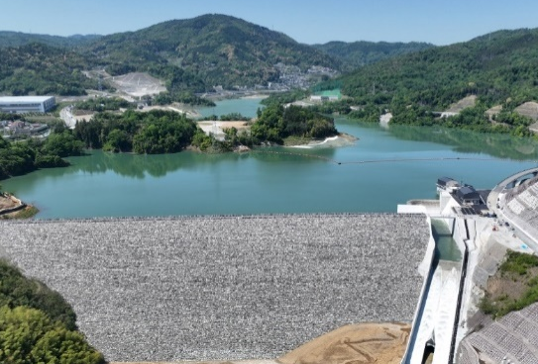
１．河川管理施設の現状
１－２ 対象施設の概要
④ダム
●箕面川ダム
箕面川の治水対策については、昭和42年7月の北摂豪雨による多大な流域被害を契機に、ダム建設及び河川改修を推進。
ダム諸元
型式 | 中央コア型ロックフィルダム
堤高 | 47.0m
堤頂長 | 222.5m
⇒ダム供用開始後、３９年経過
●狭山池ダム
西除川の治水対策については、昭和57年 8月の豪雨による西除川・東除川流域の多大な洪水被害を契機に、農業用ため池であった狭山池を、洪水調節機能を有するダムに改築するためのダム建設及び河川改修を推進。
ダム諸元
型式 | 均一型アースフィルダム
堤高 | 18.5m
堤頂長 | 730m
⇒ダム供用開始後、２１年経過
●安威川ダム
安威川の治水対策については、昭和42年の7月豪雨による多大な流域被害を契機に、ダム建設及び河川改修を推進。
ダム諸元
型式 | 中央コア型ロックフィルダム
堤高 | 76.5m
堤頂長 | 337.5m
⇒ダム供用開始後、１年目

Slide 9
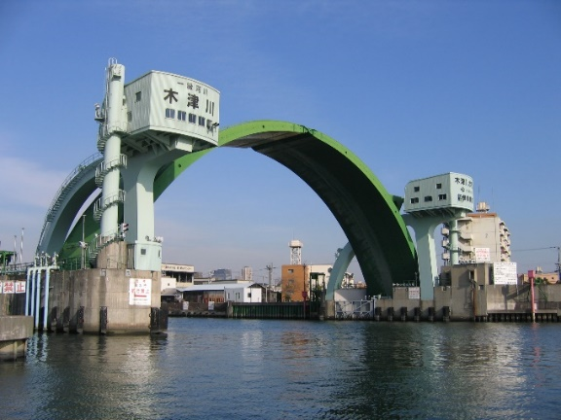
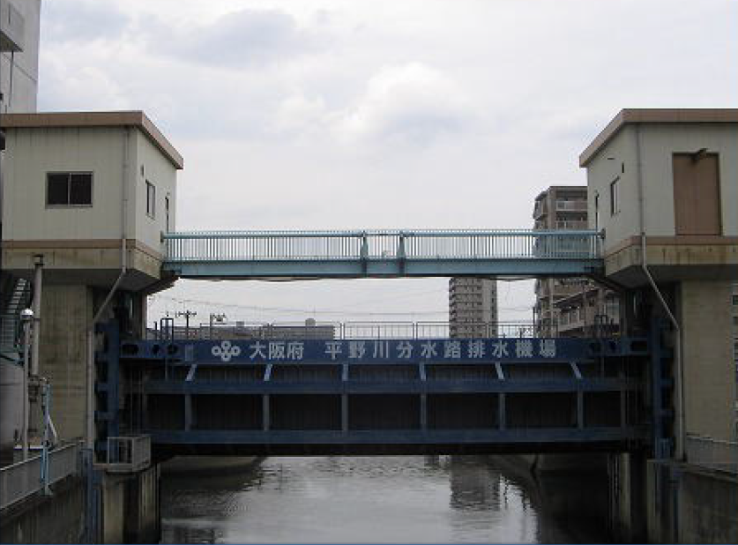
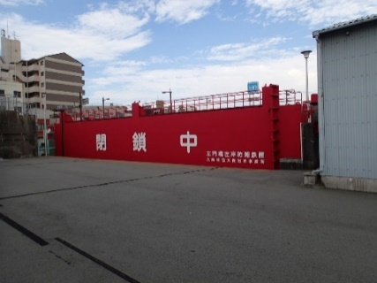
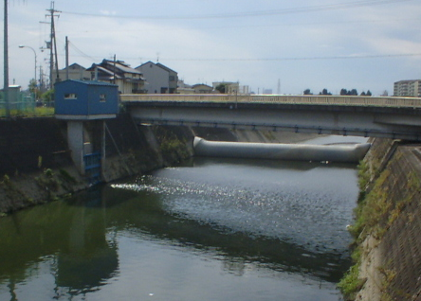
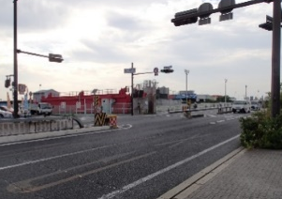
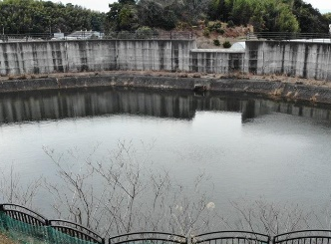
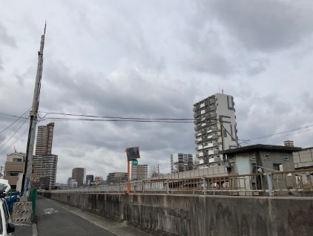
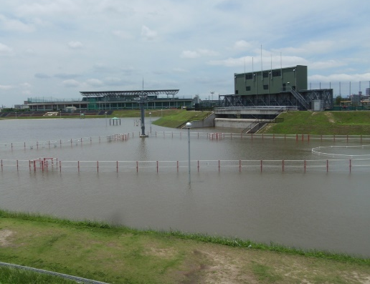
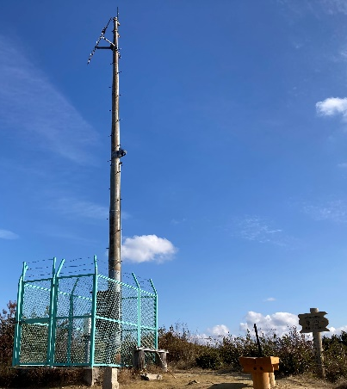
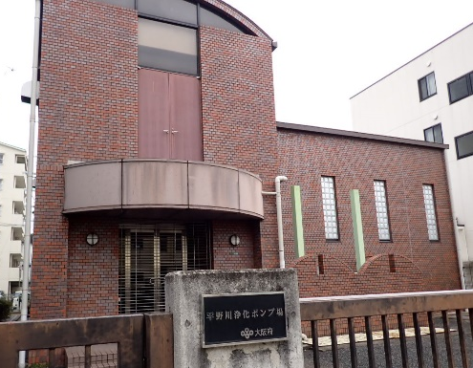
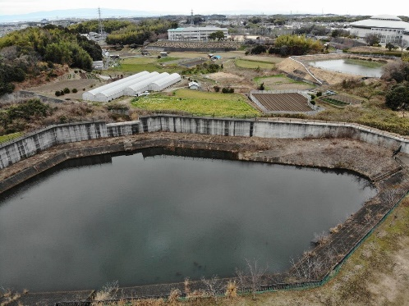
１．河川管理施設の現状
１－２ 対象施設の概要
⑤その他施設
●機械設備を有する排水機場等の土木構造物
常磐樋門
常磐堰
常磐堰
閉鎖後
常磐樋門
閉鎖前
木津川水門
（堰柱、門柱等のコンクリート部等）
平野川分水路排水機場
（門柱、吐出函等のコンクリート部等）
西除川常盤堰・常盤樋門
（堰柱、門柱等のコンクリート部等）
神崎川左門橋左岸鉄扉
（コンクリート部）
花園多目的遊水地
（排水門や越流堰のコンクリート部等）
平野川浄化ポンプ場
（処理水放流渠等のコンクリート部等）
住吉川防災調節池
テレメータ観測局
（パンザマスト等）

